Slide 1
Tiết 21 Mĩ thuật 8- Chủ đề 7
TỈ LỆ CƠ THỂ NGƯỜI
Hoạt động 1: Tìm hiểu tỉ lệ cơ thể người và kí họa dáng người
Tiết 22 Mĩ thuật 8- Chủ đề 7
TỈ LỆ CƠ THỂ NGƯỜI
Hoạt động 2: Tạo hình dáng người bằng dây thép

Slide 2
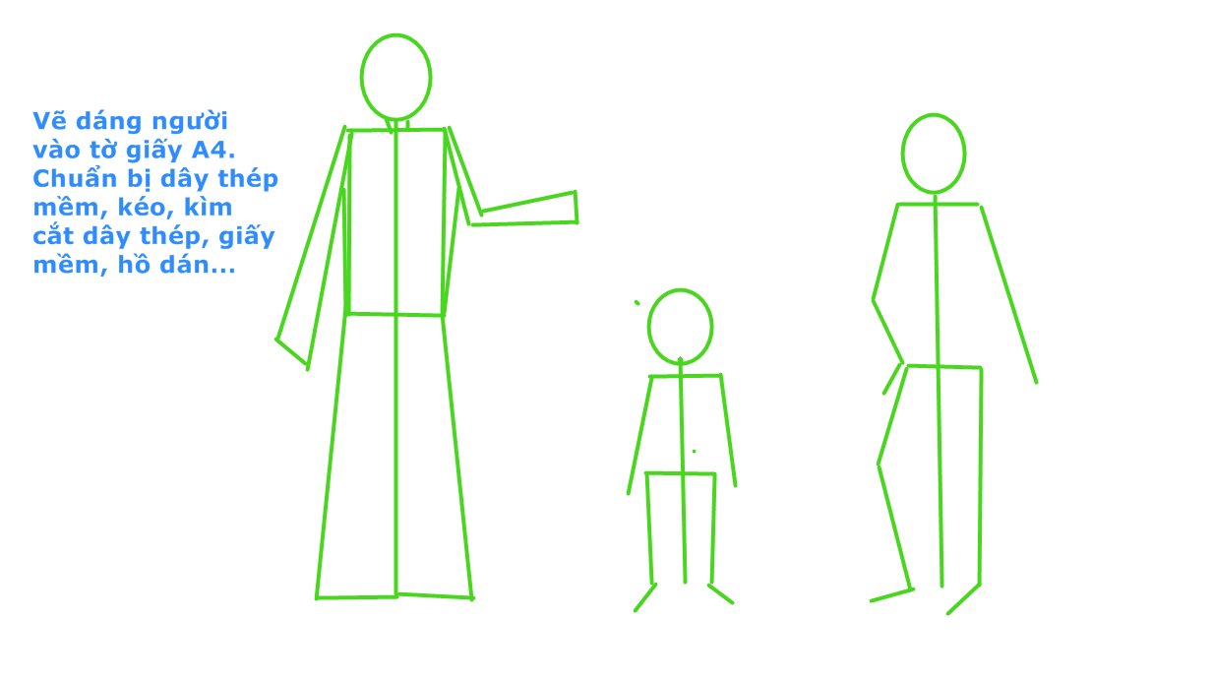

Slide 3
Thực hành; cách tạo dáng người bằng dây thép

Slide 4
Một số sản phẩm của học sinh năm học 2018-2020

Slide 5
Dặn dò:
Hoàn thành sản phẩm tạo hình dáng người. Có thể tham khảo kênh youtube để hoàn thiện sản phẩm.
Chia sẻ, trao đổi sản phẩm của mình đã làm được với nhóm của bạn em để được học hỏi và rút kinh nghiệm. Tìm ý tưởng cho chủ đề tạo hình dáng người theo các nội dung; gia đình

